Slide 1
Kohaliku omavalitsuse ja riigi koostööst ettevõtluse ja sotsiaalhoolekande valdkonnas
SULEV LÄÄNE
MTÜ Polis president, Tallinna Ülikool
Eesti X Omavalitsuspäev
Jõgeva, 18.09.2025

Slide 2
PALJU ÕNNE JÕGEVA & VALLAD JA LINNAD
EDU KAASKORRALDAJATELE RIIGI NING ÜLIKOOLIDE ESINDAJATELE
RIIKLIK TÄHTPÄEV - EESTI X OVP TOIMUB EDUKALT
Suur tänu Jõgeva esindajatele ning kõigile kaaskorraldajatele, esinejatele, moderaatoritele ning osalejatele;
Südamlik tänu kõigile kaaskorraldajatele ning institutsioonidele – ilma teie väga suure panuseta ei oleks ka tänast EESTI X OVP;
Väga suur ühistöö ja looming oli nii kava, töötubade, deklaratsiooni ja aasta omavalitsusteo – kõigi sisuliste ning korralduslike teemade osas
Tänane sisu sündis kõigi osapoolte tihedas koostöös!

Slide 3
10 OVP + 5 HOP
SUUR TÄNU & ÕNNE NING EDU
JÄRGNEVATEKS AASTATEKS
OVP: Tallinn (2), Narva, Pärnu, Saaremaa/Muhu, Tartu, Viljandi, Rae, Võru, Jõgeva
HOP: Rae, Viimsi, Harku, Kiili, Anija
Omavalitsuspäevad valdades, linnades, maakondades, ülikoolides/koolides …

Slide 4
I OMAVALITSUSPÄEV 4.10.2016
KUI RIIKLIK TÄHTPÄEV SEADUSTATI 29.05.2018
Pühade ja tähtpäevade seaduse muutmise seaduses
Eesti I Omavalitsuspäev toimus tulenevalt MTÜ Polis Arukülas toimunud suvekonverentsi ettepanekust 4. oktoobril 2016 Riigikogus. Omavalitsuspäeval märgiti, et Eesti kogukondlik haldus ja hilisem kohalik omavalitsus on olnud vundamendiks, mille kaudu saadi teadmisi ja kogemusi avaliku võimu teostamiseks ja hiljem omariikluse loomiseks ning selle taastamiseks.
ALUSEKS: 1.10.1866.a. jõustus meie avaliku halduse esimene seadus – Makoggukonna Seadus Baltia-merre kubbermangudele. Ria-, Tallinna- ja Kura-male. Seega möödus 1.10.2016.a. 150 aastat ajast, kus eestlastel ja lätlastel tekkis üle sajandite võimalus ise hakata oma elu korraldama ja koos sellega looma oma avalikku haldust.
Alates 1.10.1990.a. asuti omavalitsusliku staatuse mõttes taastama Eestis omavalitsussüsteemi – esimestena said omavalitsusliku staatuse Muhu vald ning Kuressaare linn. See oli hindamatu kool, mis võimaldas taastada Eesti iseseisvuse.

Slide 5
Makoggukonna Seadus
Baltia merre kubermangudele
Ria , Tallinna ja Kura male
1866

Slide 6
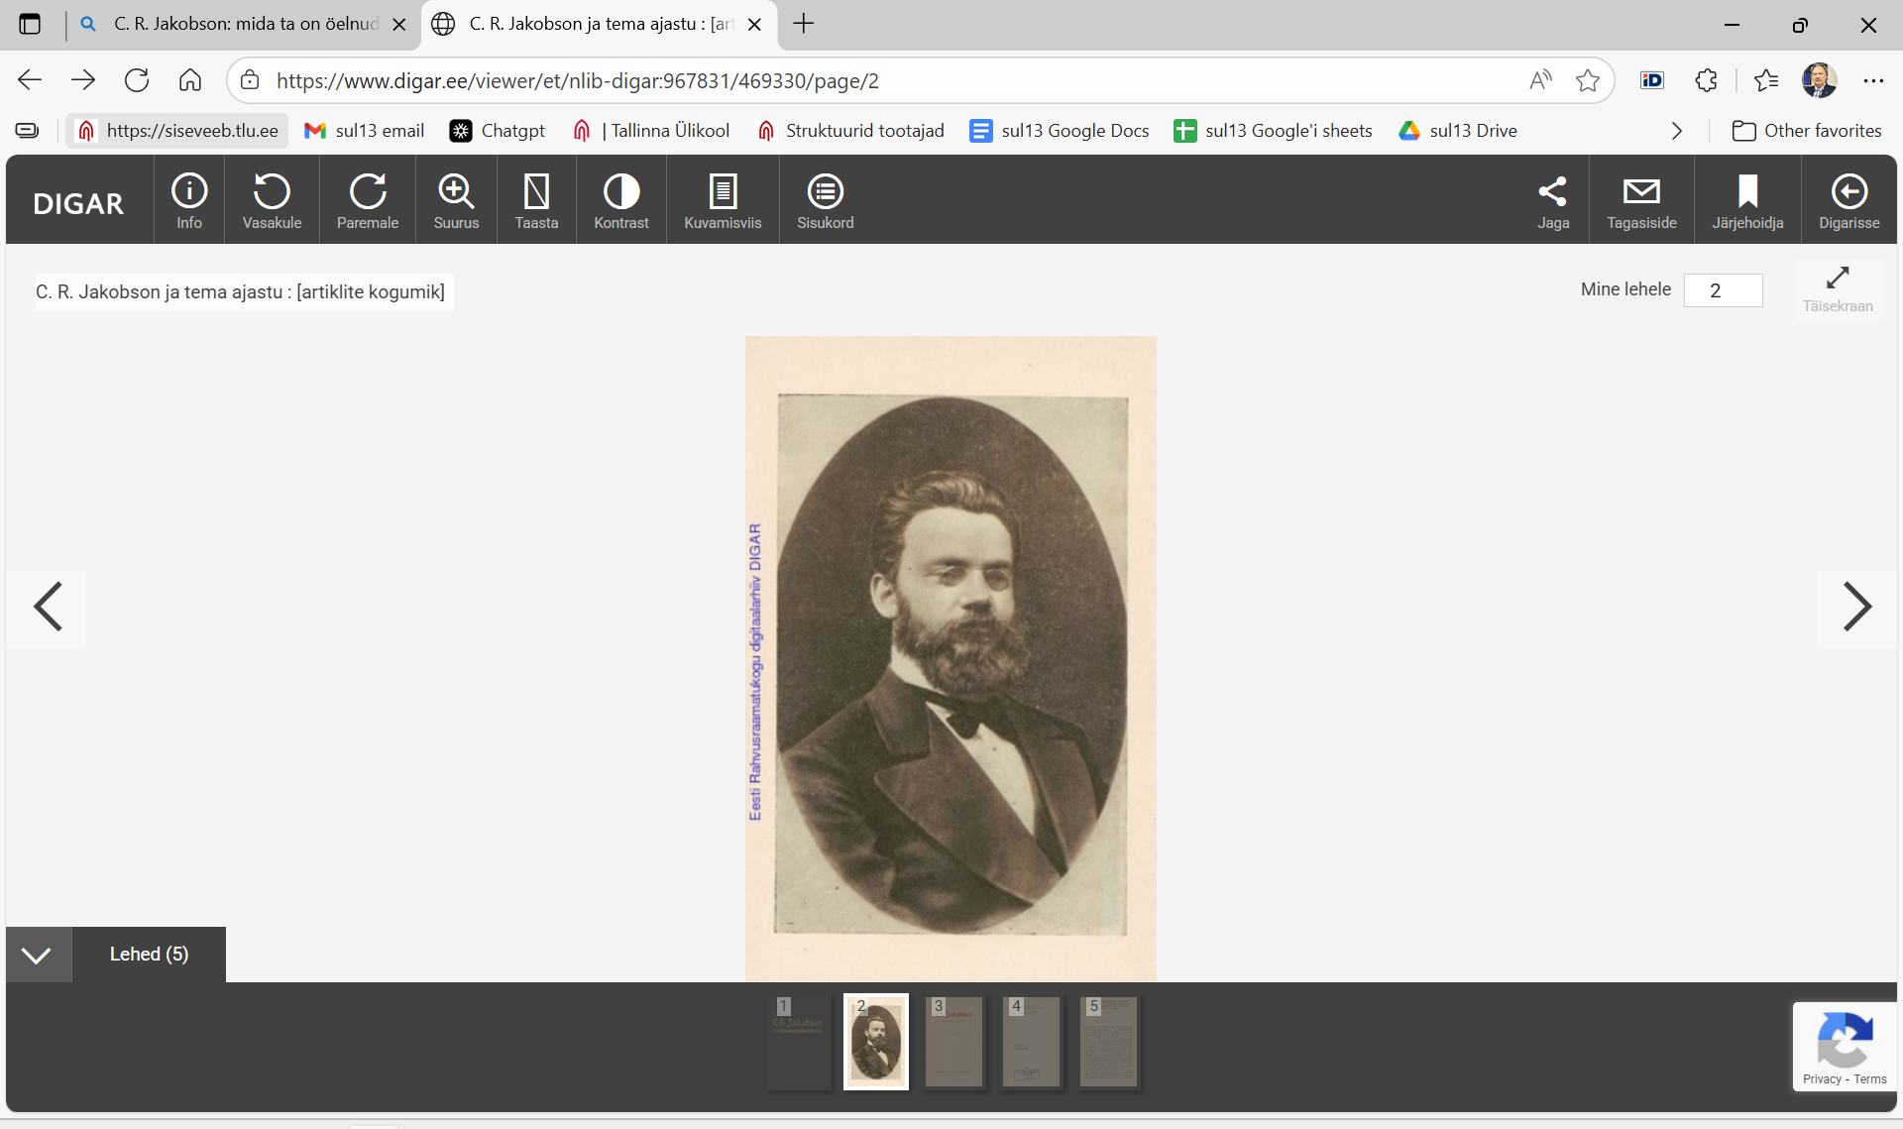

Slide 7
X - JUUBELI OMAVALITSUSPÄEV JÕGEVAL – SÜMBOOLNE, KUNA TORMAS OLI C R JAKOBSONI TUGEV JÄLG & AIVAR KOKK OLI ÜKS RIIKLIKU TÄHTPÄEVA EESTVEDAJA
C.R. Jakobson nägi seaduses uue ajajärgu algust rahva ajaloos, võrdles teda Päikesega ja osutas tema rakendamise positiivsetele tulemustele. … Eesti rahvas hõiskas, sest nüüd alles oli tõsine vabadus kätte tulemas, mida siiamaale ainult nimepidi meie maal oli tuntud.
C. R. Jakobson oli tugev kohalike omavalitsusüksuste ja talurahva õiguste toetaja, olles ise pikka aega vallas ametnik
Ta püüdis oma teostes ja kõnedes rõhutada kohaliku omavalitsuse ja hariduse tähtsust ning propageeris vajadust tugevdada Eesti kogukondade iseseisvust ja enesemääramist. Jakobson uskus, et haritud ja teadlikud kohalikud omavalitsused on tugevama ja õnnelikuma rahva võti.
Kohaliku omavalitsuse olulisust ilmestas Jakob Hurda kõne esimesel Üldlaulupeol 1869. aastal Tartus öeldu: „Meil eestlasil on nüüd omad iseäralised ja omasugused vallavanemad ja muud ammetmehed. On meil rahva heaks midagi soovitav, siis rääkigem nendega asja haste läbi …”.

Slide 8
Alus eestlaste elu uuele enesekorralduse etapile oli loodud. Edasi sõltus suures osas kas sellega ka sisuliselt toime tuldi
Ajalugu näitab et kokkuvõttes suurepäraselt.
Tänu meie eelnevate põlvkondade tarkusele ning visadusele
Õnne ja edu tänastele omavalitsustel ja nende juhtidele, töötajatele ning loomulikult inimestele igas vallas ja linna
+ Omavalitsusliku staatuse omistamine 35 aastat tagasi oli eriline sündmus.
9. juunil 2025 toimus Tallinna Ülikoolis foorum “Kohaliku omavalitsuse ja liitude taastamisest ning omavalitsuspäevast – koostööst ja ajaloost tulevikku”
+ Auaadressi andsime nii Muhu kui ka nüüd Saaremaa valla juhtidele.
Palju õnne ka meie kõigi poolt!

Slide 9
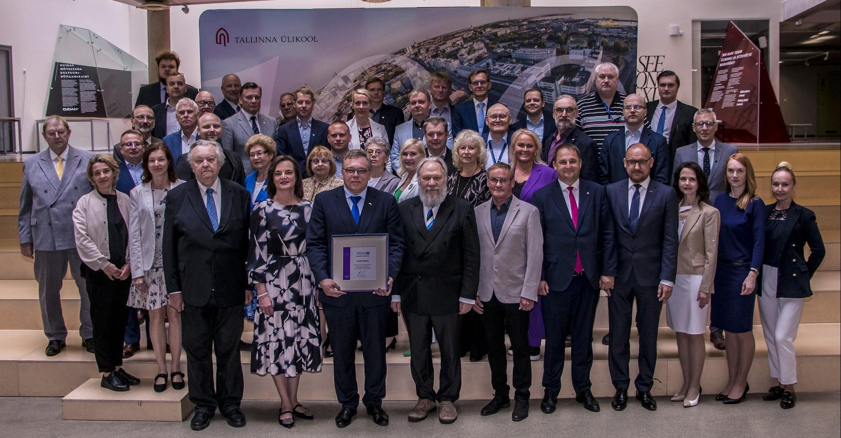

Slide 10
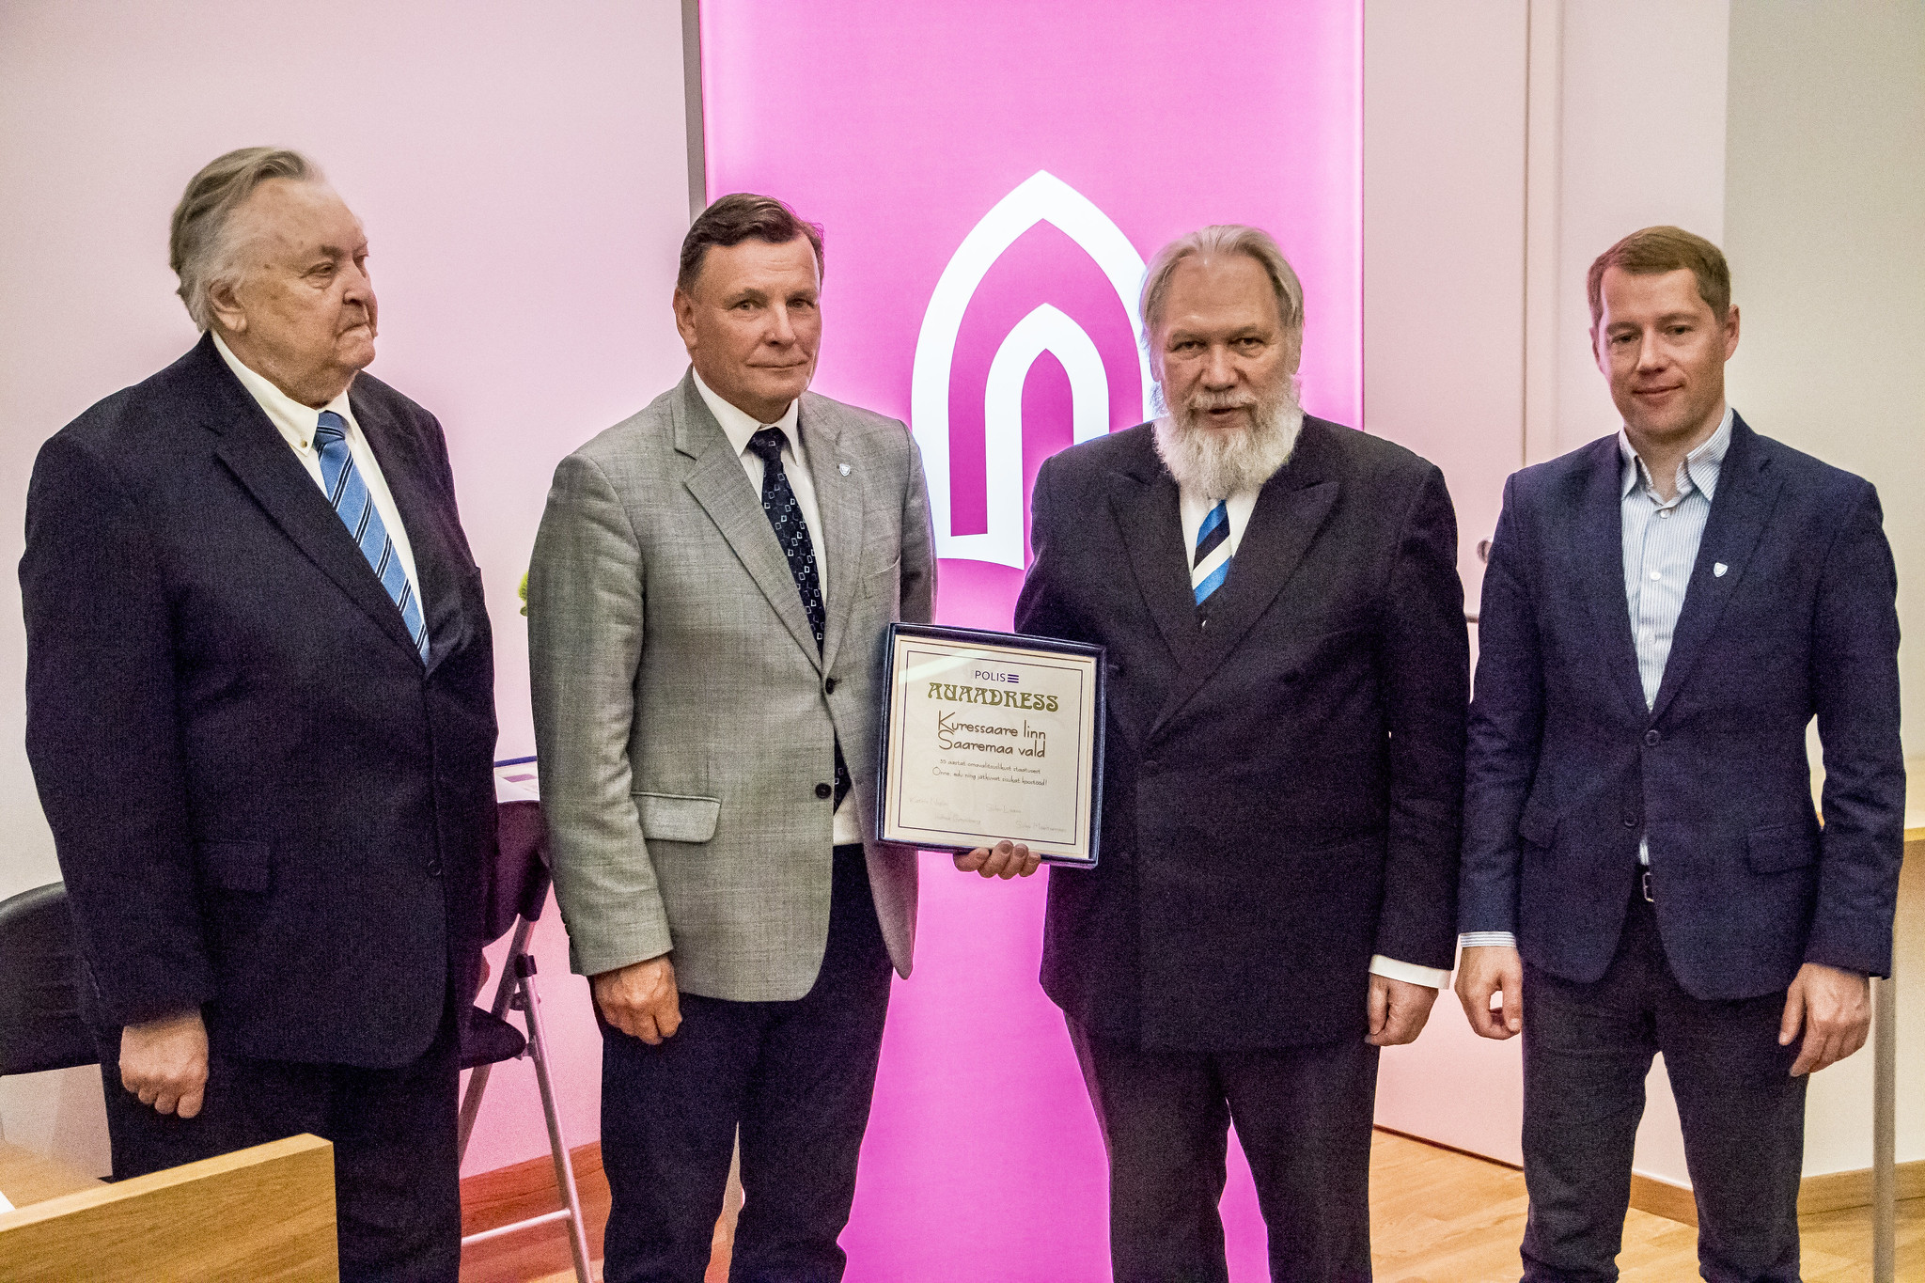

Slide 11
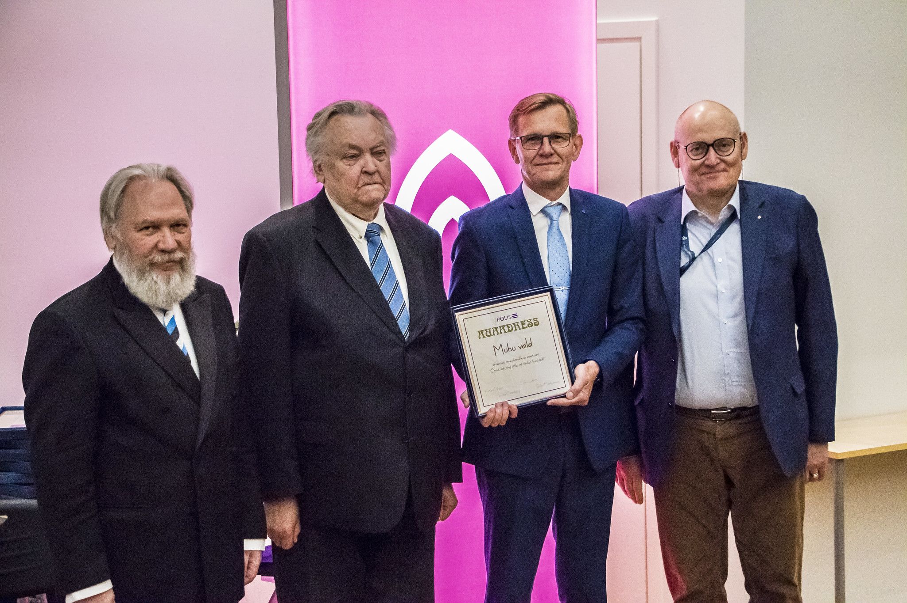

Slide 12
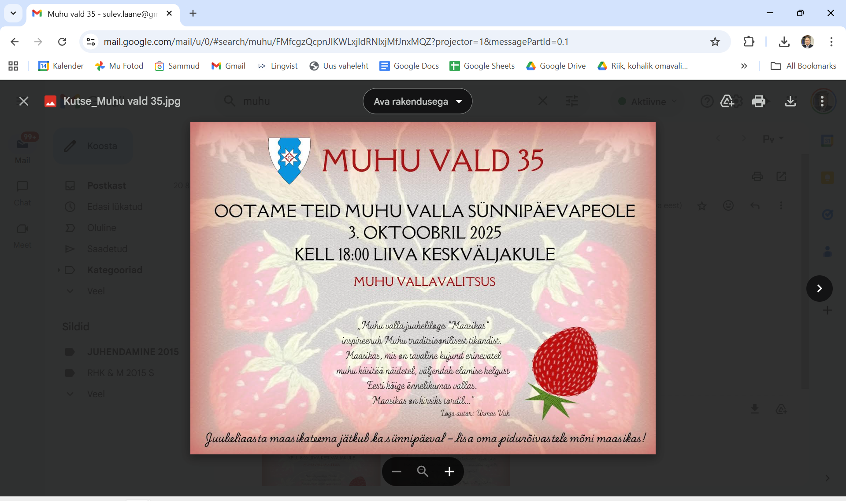

Slide 13
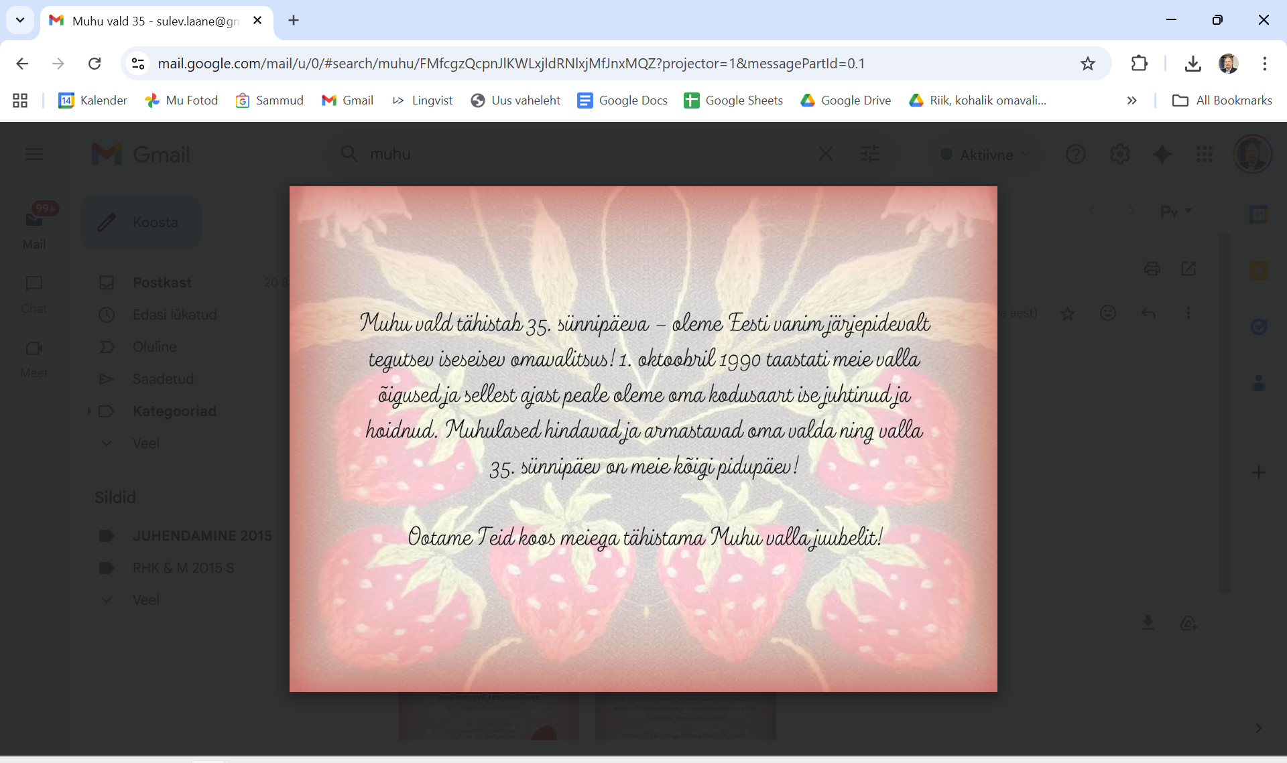

Slide 14
MAAILM KÄÄRIB, AGA MEIE ÜSIME,
JUURED ON MAAS & RAHVAKULTUURIS – s h 500 aastat EESTI RAAMATUT
KALEVIPOJAMAA
JÕGEVAMAA/VOOREMAA
LAULUISA KREUZWALD KIRJUTAS KALEVIPOJA ESIMESE TRÜKI EESSÕNAS 1857 AASTAL:
Kes siin sündinud eestlastest K a l e v i p o e g a kätte võtab ja loeb, sellele soovime, et ta seda niisuguses armastuses teeks, kui raamatu väljaandjal nende vana põlve mälestuste kokkuseadmise juures oli, kes seda tööd endale kõige ülemaks arvab …
Saagu siis meie päevil jälle tõeks minema, mis teises K a l e v i p o j a laulus seisab: …
Tungib K a l e v i tunnistus Läbi tammise tänava, Üle vaskise värava,
Kindla kalju keske`elta, Läbi raudamüüridesta,
Tarekesta tornidesta …

Slide 15
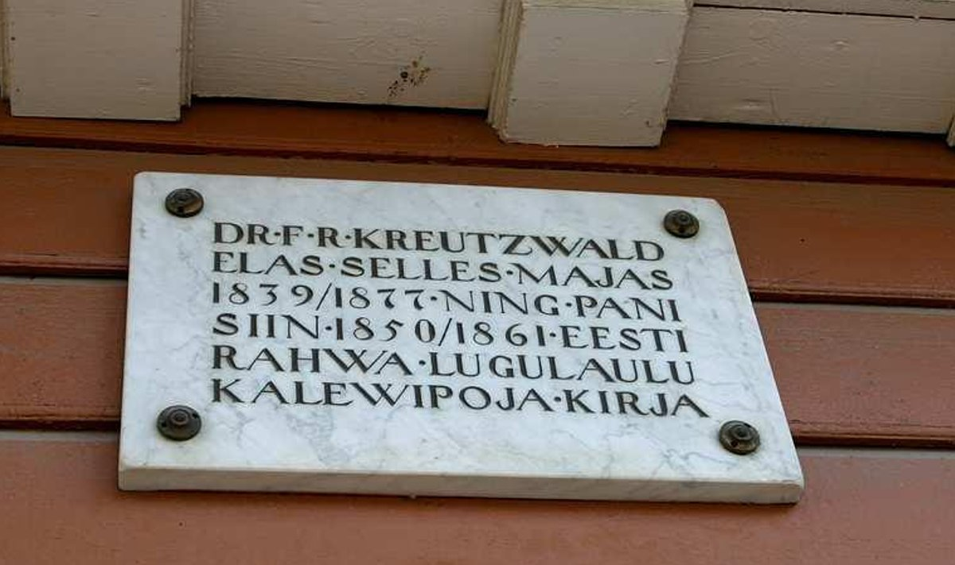
KOOSTÖÖ OLI ARENGU VÕTI NII AJALOOS KUI KA TÄNAPÄEVAL
Kreuzwval – Kalevipojamaal
Tänud koostöövõrgustiku osapoolete MTÜ Polis ja kolleegide poolt
KOOSTÖÖKOOK TALLINNA ÜLIKOOLIS
TEADUSPROREKTOR
RIIGIKO
ELVL
MTÜ POLIS

Slide 16
OVP traditsioon & koostöö jätkub …
Hea meel on teada anda, et huvi järgnevate üleriigilisete OVP korraldamise vastu on aktiivne;
Järgmisel aastal on XI OVP ja seda valmis korraldama Rakvere linn;
Jätkub ka Harjumaa Omavalitsuspäev, seekord V Anija vallas ning VI Omavalitsuspäev Maardu linnas
Uued ideed on alati teretulnud …

Slide 17
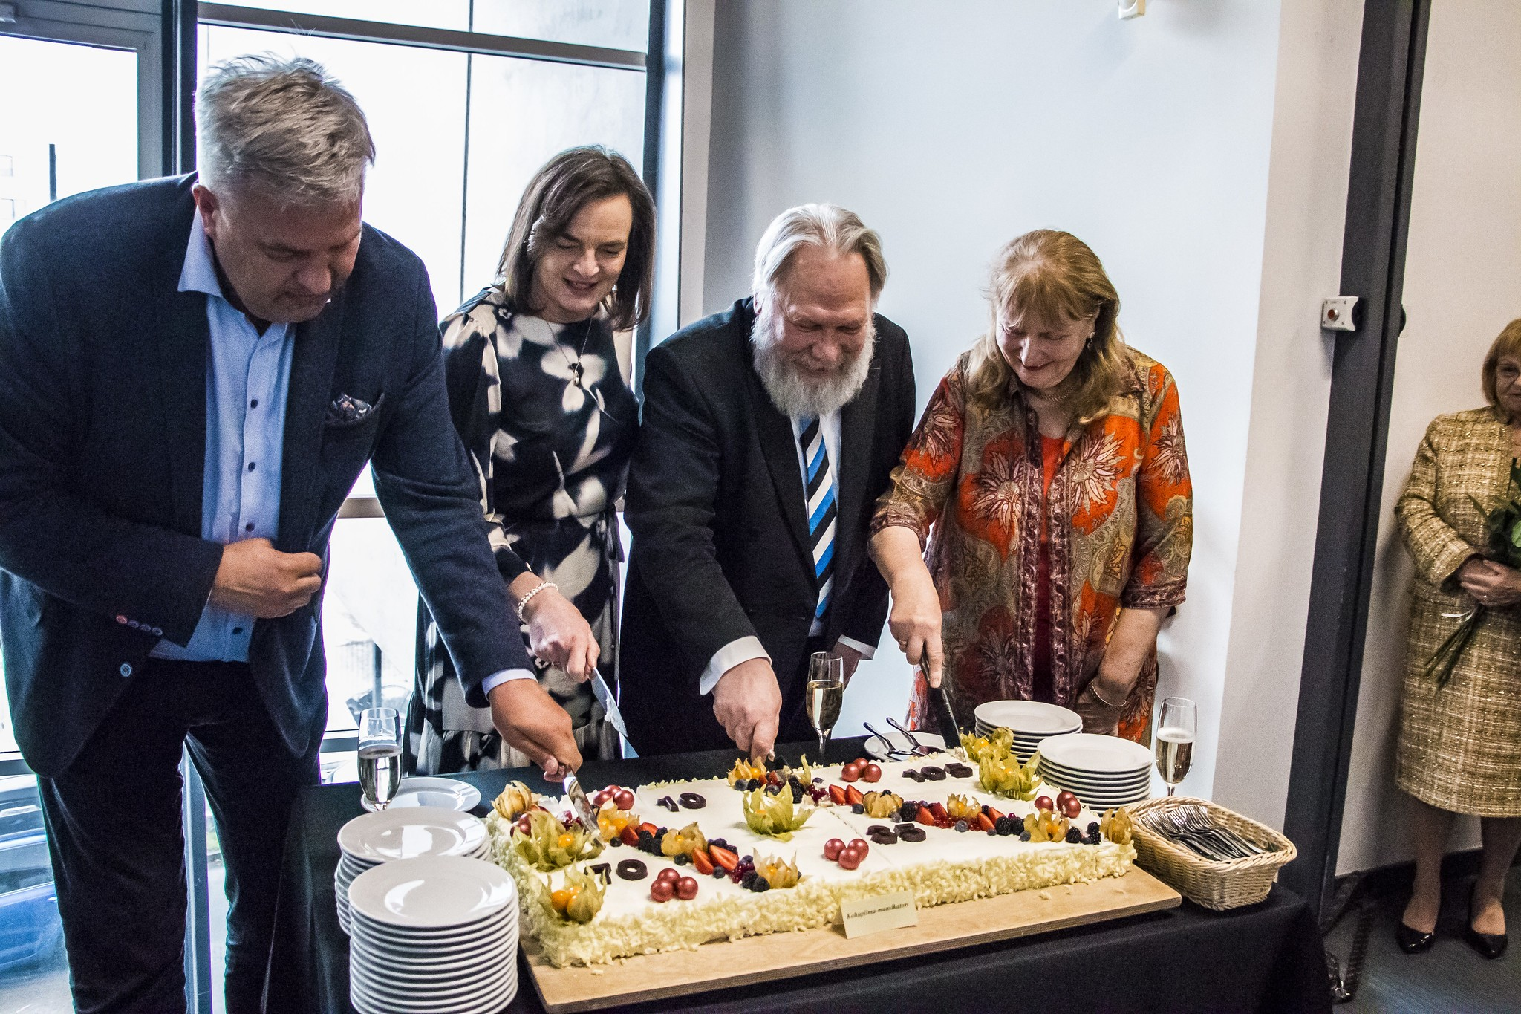

Slide 18
Omavalitsuspäev on tunnustus meie omavalitsuste väga olulisele ajaloole, samas ka uute suundade mõtestamise foorum
VEELKORD SUUR TÄNU KÕIGILE KAASKORRALDAJATELE NING OSALEJATELE!
ERKSAID MÕTTEID & NING SISUKAT KOOSTÖÖ JÄTKU!

